Slide 1



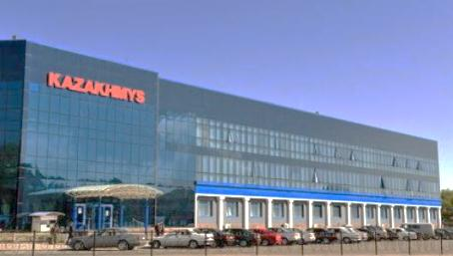
ТОО «Корпорация Казахмыс», г. Караганда
Разработка программы
технического перевооружения механообрабатывающего производства
ТОО «Корпорация Казахмыс»

Slide 2
Основные Цели Проекта
Целью Экспериментального проекта является разработка Программы технического перевооружения механообрабатывающего, заготовительного, сварочно-сборочного и покрасочного производств Корпорации, которая позволит снизить время простоя основного оборудования в маршруте «добыча сырья – переработка и обогащение – металлургия меди» и соответственно, сократить потери. Иными словами целями проекта являются:
Существенное сокращение производственных циклов изготовления деталей–запасных частей для скорейшего восстановления работоспособности технологического оборудования.
Повышение качества изготовления запасных частей для сокращения межремонтных периодов работы технологического оборудования.
Снижение стоимости запасных частей для ремонта технологического оборудования.
Увеличение доли деталей производимых на «КЛМЗ» по программе импортозамещения и по программе увеличения доли Казахстанского содержания.

Slide 3
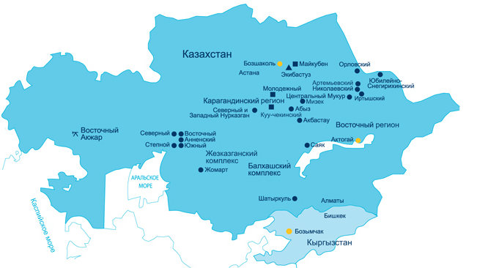
Анализ существующего механообрабатывающего производства
Расположение региональных предприятий
Карагандинского Литейно-машиностроительного завода»
Жескенское РП
Усть-Таловское РП
Карагандинское РП
Белоусовское РП
Сатпаевское РП

Slide 4
Анализ существующего механообрабатывающего производства
Основные проблемы и риски существующего производства
Основные проблемы существующего производства | Риски
1. Высокий физический износ существующего оборудования (средний возраст > 20 лет). | Потеря средств производства со скоростью 5-10% в год приводит к снижению готовности к работе.
2. Высокий моральный износ существующего оборудования (средний возраст > 20 лет). | Низкая производительность и невысокий престиж характера труда создает проблемы с восполнением кадров.
3. Средний возраст основных квалифицированных рабочих приближается к 40-60 лет. | Потеря производительных сил со скоростью 5-10% в год ставит под угрозу сроки выполнения заказов.
4. Технологические процессы не обеспечивают достаточного качества продукции и требуют высокой квалификации персонала. | Выход продукции низкого качества, что значительно снижает срок службы деталей и узлов на основных производствах.
5. Металлообрабатывающее оборудование является, в основном, универсальным. | Длительные циклы изготовления деталей, что приводит к срывав сроков выполнения заказов.
6. Отсутствие сквозной конструкторско-технологической подготовки производства. | Длительные сроки разработки и согласования конструкторской документации с заказчиком, что также ведет к затягиванию сроков выполнения заказов.
7. На недостаточном уровне организовано управление конструкторско-технологической документацией.

Slide 5
Общие предложения по развитию механообрабатывающего производства
Цели технического перевооружения
Общий объем продукции машиностроения, потребляемый ТОО «Корпорация Казахмыс»
По программе «Казахстанское содержание» в течение 5 лет
17%
83%
Детали,
производимые
собственными силами
Детали
приобретаемые
у фирм производителей
Планируемое
состояние
Зона компетенции «КЛМЗ»
Зона закупаемых деталей и узлов
5
5
Notes:
5

Slide 6

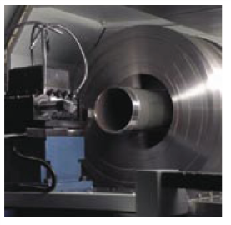
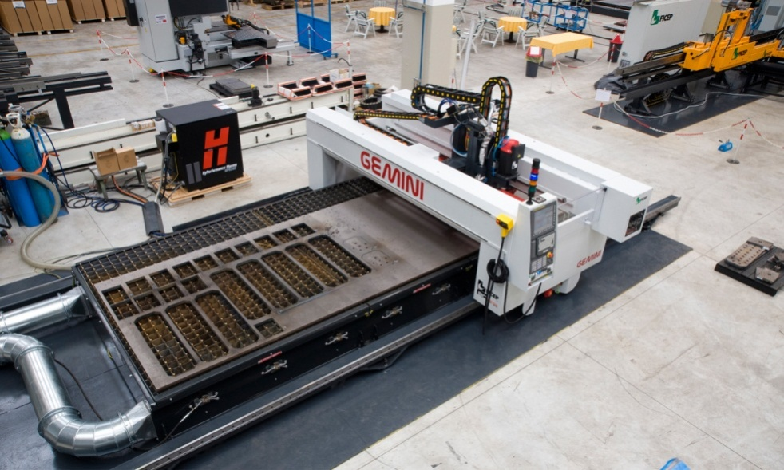
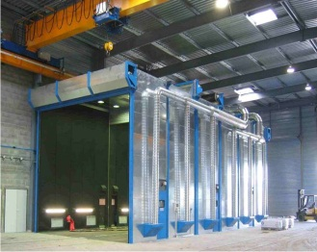

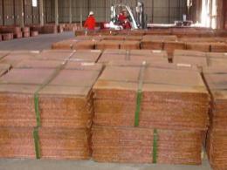

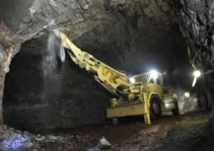




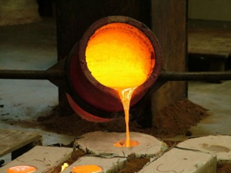
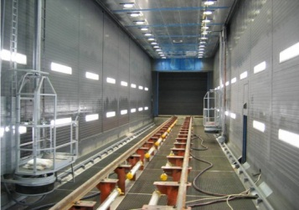
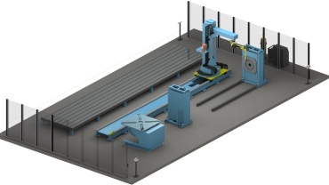
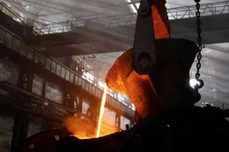


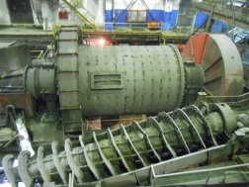
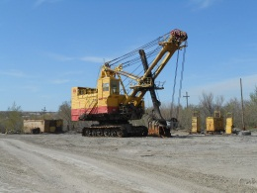
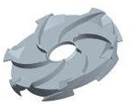

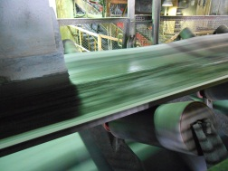

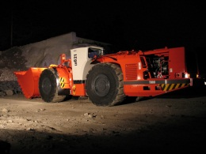

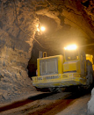
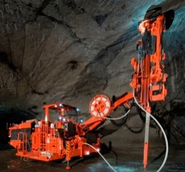


Анализ номенклатуры деталей-запасных частей
Виды производств в зоне ответственности проекта
Филиал «КЛМЗ»
ТОО «Казахмыс»
Металообрабатывающее производство
Заготовительное производство
Дробеструйная
камера
Литейное производство
Окрасочно-сушильная камера
Сварочное
производство
Выводы:
Общее количество групп деталей и изделий представителей – 71;
Количество групп, ранее производимых на КЛМЗ – 56;
Количество групп, внедряемых в рамках импортозамещения – 15;
Общее количество наименований изделий, планируемых к производству – 2 180 шт.;
Общее количество изделий, планируемых к производству в рамках реализации проекта (всех наименований и всех групп) – 1 153 586 шт.
В том числе:
количество изделий, уже освоенные на КЛМЗ и переводимых на новую технологию – 49 415 шт.;
количество изделий, внедряемые в рамках импортозамещения – 1 104 171 шт. (технологические материалы – 1 092 226 шт.; запасные части – 24 171 шт.).

Slide 7
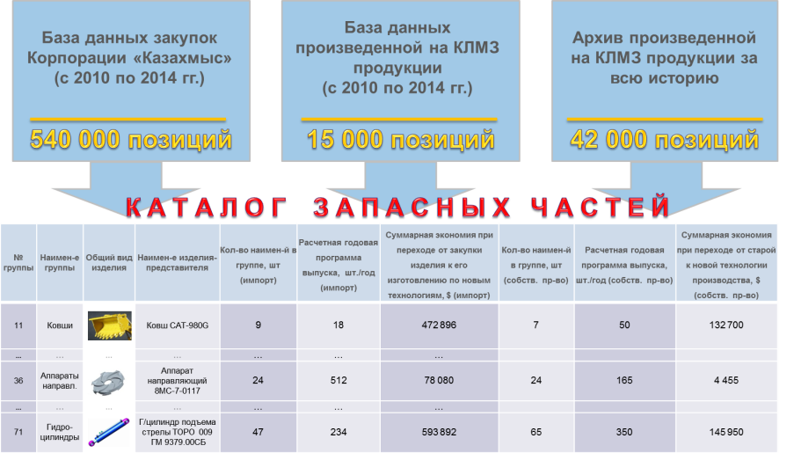
Проектные решения
1. Создан каталог запасных частей предлагаемых
для производства
3. Сформирован состав основного и вспомогательного
оборудования нового производства
№ п/п | Наименование оборудования | Кол-во
 | Основное оборудование
1 | Токарное оборудование | 14
2 | Токарно-фрезерное оборудование | 9
3 | Карусельное оборудование | 4
4 | Портальные обрабатывающие центры | 2
5 | Горизонтально фрезерное оборудование | 1
6 | Фрезерные обрабатывающие центры | 2
7 | Зубообрабатывающее оборудование | 2
ИТОГО |  | 34
№ п/п | Наименование оборудования | Кол-во
 | Оборудование для производства технологических материалов
1 | Комплекс термической резки с ЧПУ | 2
2 | Кромкогиб с ЧПУ | 1
3 | Гильотинные ножницы с контроллером | 1
4 | 4-х валковый листогиб с ЧПУ | 1
5 | Дробеструйная камера | 1
6 | Окрасочно-сушильная камера | 1
7 | Робото-технический комплекс | 2
 | Вспомогательное оборудование
8 | Профилегиб с контроллером | 1
9 | Кромкоскалывающий станок | 4
10 | Средства малой механизации (сверлильные станки, магнитные захваты, сварочные п/а, зачистные станки и др. | 36
11 | Cредства контроля (Faro, LapLazer), испытательное оборудование | 72
 | ИТОГО: | 122
2. Разработана организационно-штатная структура нового производства и программы подготовки персонала
Наименование цеха | Плановая численность, чел
Механический цех №1 | 234
Цех металлоконструкций №2 | 161
Цех нестандартного оборудования №7 | 118
Литейный участок производства гайки анкерной крепи | 50
Итого: | 563

Slide 8
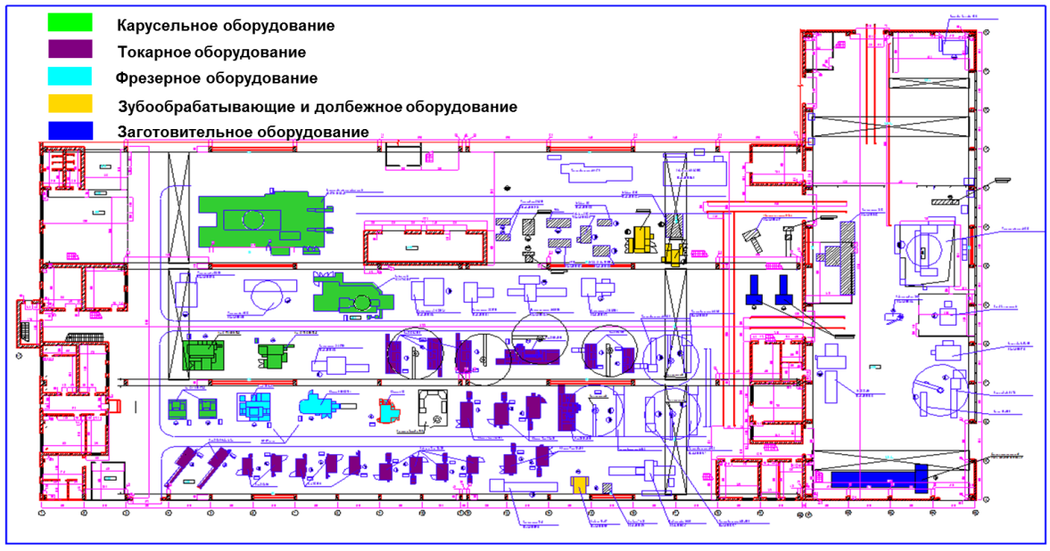
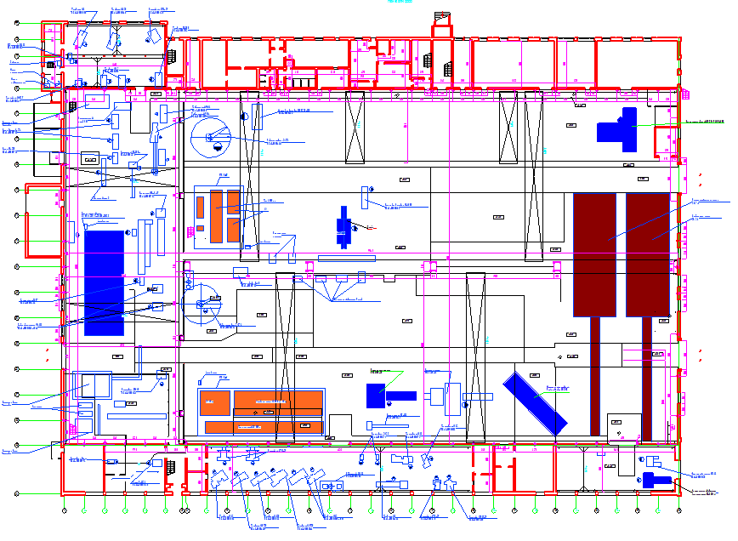
Проектные решения
4. Разработаны планировочные решения цехов нового производства
Цех №1
Цех №2
5. Разработаны новые базовые маршрутные технологии;
6. Разработан комплексный план для вхождения в программу «Производительность 2020»;
7. Сформированы этапы разработки и внедрения системы качества выпускаемой продукции;
8. Разработаны методики оценки эффективности нового производства по выбранным критериям;
9. Определены основные шаги Программы технического перевооружения предприятия.

Slide 9
Выводы
Эффект от снижения себестоимости изготовления уже освоенной продукции составит 1 910 076 дол. США;
Эффект от снижения затрат корпорации при переходе от закупки запасных частей к производству этих запасных частей на предлагаемом оборудовании на производственных мощностях КЛМЗ составит 10 809 105 дол. США;
Требуемый объем инвестиций для нового производства текущей номенклатуры 63 042 879 дол. США;
Экономический эффект от снижения себестоимости изготовления уже освоенной продукции составляет 1 910 076 дол. США;
Экономический эффект от снижения затрат корпорации при переходе от закупки запасных частей у фирм-производителей к производству этих запасных частей на предлагаемом оборудовании на производственных мощностях КЛМЗ составляет 10 809 105 дол. США;
Общий экономический эффект составляет 12 719 181 дол. США;
Расчетный срок достижения экономического эффекта - 3 года.

